Slide 1
Masterplan basisvaardigheden: samenwerken aan verbetering
Panamaconferentie 30 mei 2024
Wilco Meijer, Martine van Schaik & Siebe ten Have
Onderwijscoördinatoren Masterplan basisvaardigheden

Slide 2
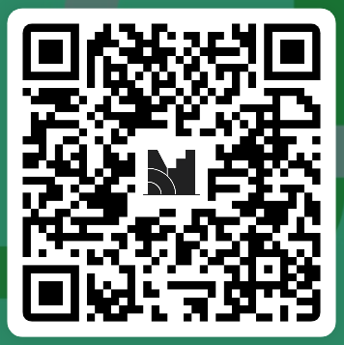

Slide 3
Intro Panama
€ 220.000,- voor het verbeteren van het reken-wiskundeonderwijs bij jou op school.
Subsidieduur van 2 schooljaren, vooraf beschikbaar gesteld:
in het schooljaar ‘24-’25 op de volgende twee momenten: najaar 2024 & voorjaar 2025
in schooljaar 25-26, eenmalig (najaar 2025)
Notes:
De subsidie wordt verstrekt in het schooljaar 25-25 op de volgende twee momenten: najaar 2024 & voorjaar 2025 en voor schooljaar 25-26, eenmalig in het najaar van 2025.

Slide 4
De voorwaarden in deze opdracht:
stel een activiteitenplan op;
waarbij er aandacht is voor evidence-informed interventies ter verbetering van de basisvaardigheden;
er op verschillende momenten monitoring plaatsvindt, om de voortgang op de prestaties gedurende de looptijd van de subsidie te volgen.
en uiterlijk acht weken na het verstrijken van de activiteitenperiode moet er een activiteitenverslag in te dienen bij DUS-I.
Link naar de interventiekaart
Notes:
Voorwaarden (achtergrond van de voorwaarden): 1. indienen, binnen de gestelde termijnen op de juiste plaats.
2. De evidence-informed interventies zijn in ieder geval gericht op het versterken van de basisvaardigheden op het gebied van taal dan wel rekenen of wiskunde, of taal en rekenen of wiskunde en waar nodig ook op het versterken van de basisvaardigheden burgerschap en digitale geletterdheid. Waarbij uitgegaan wordt van evidenced-informed werken: dit zijn wetenschappelijk bewezen effectieve interventies, gecombineerd met praktijkkennis van de school over de specifieke schoolcontext. Scholen kunnen hiervoor gebruik maken van de interventiekaart basisvaardigheden.
3. tijdens de subsidieperiode per schooljaar de voortgang op in ieder geval de prestaties op het gebied van taal en rekenen of wiskunde gedurende de looptijd van de subsidie te monitoren, waarbij leerlingen die vier jaar of korter in Nederland zijn en om die reden de Nederlandse taal onvoldoende beheersen, niet in de monitoring hoeven te worden betrokken. Hierbij hoort ook een nul-meting vooraf.
4. Er wordt verslag gedaan van de interventies (verantwoorden wat is gedaan met welk geld). Bijvoorbeeld in het jaarverslag.
Dit kan met effectief bewezen interventies die in de interventiekaart staan, of met andere interventies waarvan is aangetoond dat ze bijdragen aan de verbetering van de basisvaardigheden. Bijvoorbeeld:
Activiteiten gericht op extra instructie en onderwijstijd voor leerlingen.
Professionalisering van het onderwijspersoneel.
Klassenmanagement.
Effectieve leer- en ontwikkelmiddelen.
Een school mag een deel van de subsidie gebruiken voor de aanschaf van instrumenten om de voortgang te meten. Bijvoorbeeld objectieve toetsen of leerlingvolgsystemen die vaardigheidsscores laten zien op het gebied van taal, rekenen en wiskunde.

Slide 5
Over de interventies…
Dit kan met effectief bewezen interventies die in de interventiekaart staan, of met andere interventies waarvan is aangetoond dat ze bijdragen aan de verbetering van de basisvaardigheden. Bijvoorbeeld:
Activiteiten gericht op extra instructie en onderwijstijd voor leerlingen.
Professionalisering van het onderwijspersoneel.
Klassenmanagement.
Effectieve leer- en ontwikkelmiddelen.
Een school mag een deel van de subsidie gebruiken voor de aanschaf van instrumenten om de voortgang te meten. Bijvoorbeeld objectieve toetsen of leerlingvolgsystemen die vaardigheidsscores laten zien op het gebied van taal, rekenen en wiskunde.

Slide 6
Doelen van de workshop
Delen aanpak onderwijscoördinatoren Masterplan basisvaardigheden
Uitwisselen wat we gezamenlijk kunnen doen om het reken-wiskundeonderwijs te verbeteren
Notes:
Martine

Slide 7
Onderwijscoördinatoren verbetering basisvaardigheden
Brug tussen beleid, wetenschap en scholen
Duurzame onderwijsverbetering
Evidence-informed werken
De school houdt de regie
Notes:
Siebe
Waarom zijn er onderwijscoördinatoren:
Naast financiële ondersteuning om een stimulans te geven aan de verbetering van de basisvaardigheden ook inhoudelijke ondersteuning
We gaan naar de scholen toe, spreken elkaar online en nodigen scholen uit in Den Haag.
Wat is het profiel van de OC’s?
Achtergrond in het onderwijs, expertise op (één van) de basisvaardigheden, kwaliteitszorg en/of procesbegeleiding
Wat zijn de belangrijkste uitgangspunten van het werk dat we doen:
Stimuleren van duurzame onderwijsverbetering
Evidence-informed
We nemen informatie mee terug naar Den Haag om collega’s te informeren
Vertellen wWat doen we niet:
at scholen móeten doen.
In de volgende dia’s licht ik twee belangrijke uitgangspunten verder toe: evidence-informed werken en de duurzame onderwijsverbetering

Slide 8
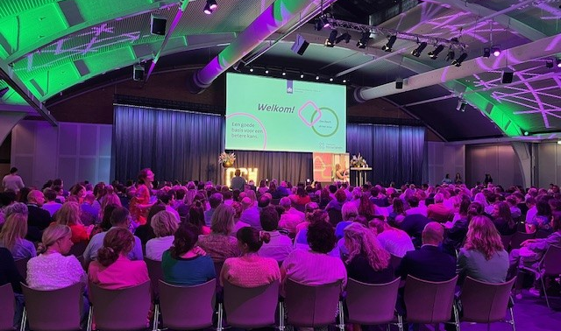
Vormen van ondersteuning en begeleiding
Individuele
ondersteuning
Conferenties
OCW Dichtbij
Begeleide
leernetwerken

Slide 9
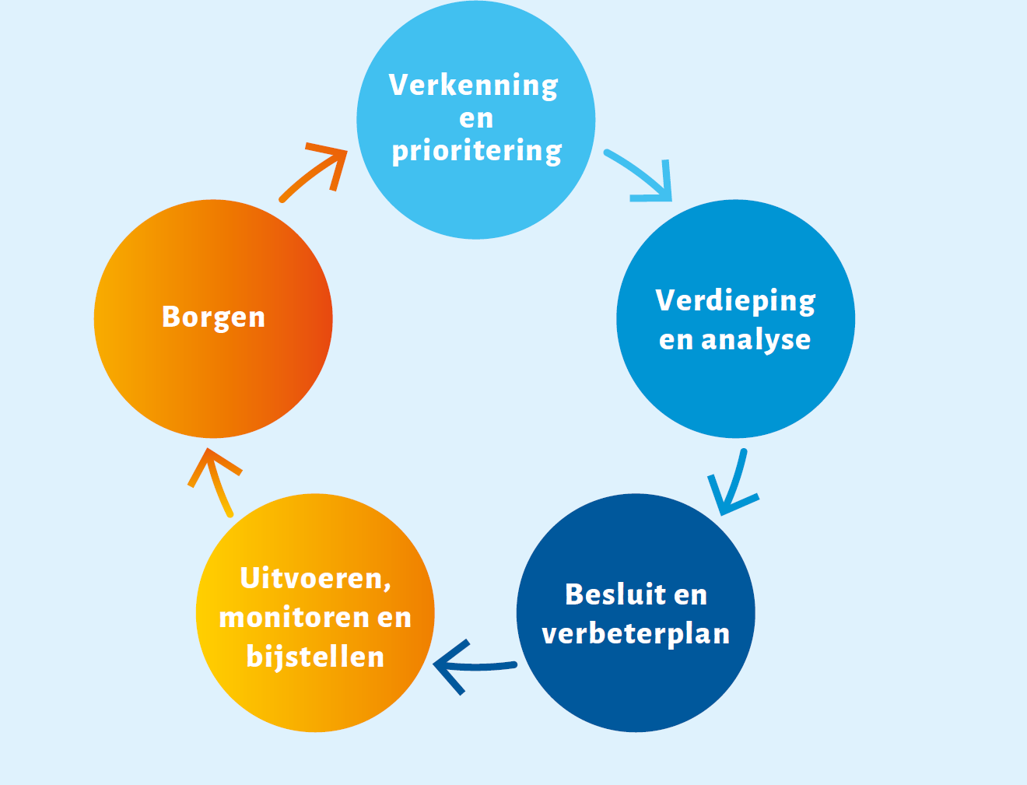
Systematisch en cyclisch werken aan onderwijsverbetering
Gedragen en onderbouwd
Betrouwbare kennisbronnen
Notes:
Van belang voor:
- Professionalisering van docenten
Schoolontwikkeling
Onderwijsverbetering
Je ziet hier een schema uit de leidraad ‘werken aan onderwijsverbetering’ van het NRO. Deze werkwijze nemen we mee naar scholen tijdens gesprekken om het onderscheid tussen een aantal stappen inzichtelijk te maken. Het schema dat je hier op het scherm ziet kan je als schoolleider of leraar houvast bieden om onderzoeksmatig en cyclisch te werk te gaan. Evidence-informed werken aan onderwijskwaliteit vraagt van leraren en schoolleiders om onderzoeksmatig en planmatig te werken aan onderwijsverbetering. Het vraagt om het nemen van een aantal bewuste stappen voordat u tot een aanpak of een verbeterplan komt:
Bij scholen zien we dat de voorbereidende stappen om te komen tot een onderbouw en gedragen verbeterplan, te snel worden doorlopen of zelfs helemaal niet. Als onderwijscoördinatoren begeleiden we scholen in maken van een scherpe analyse en bieden we allerlei handreikingen om te komen tot een verdieping van het probleem.

Slide 10
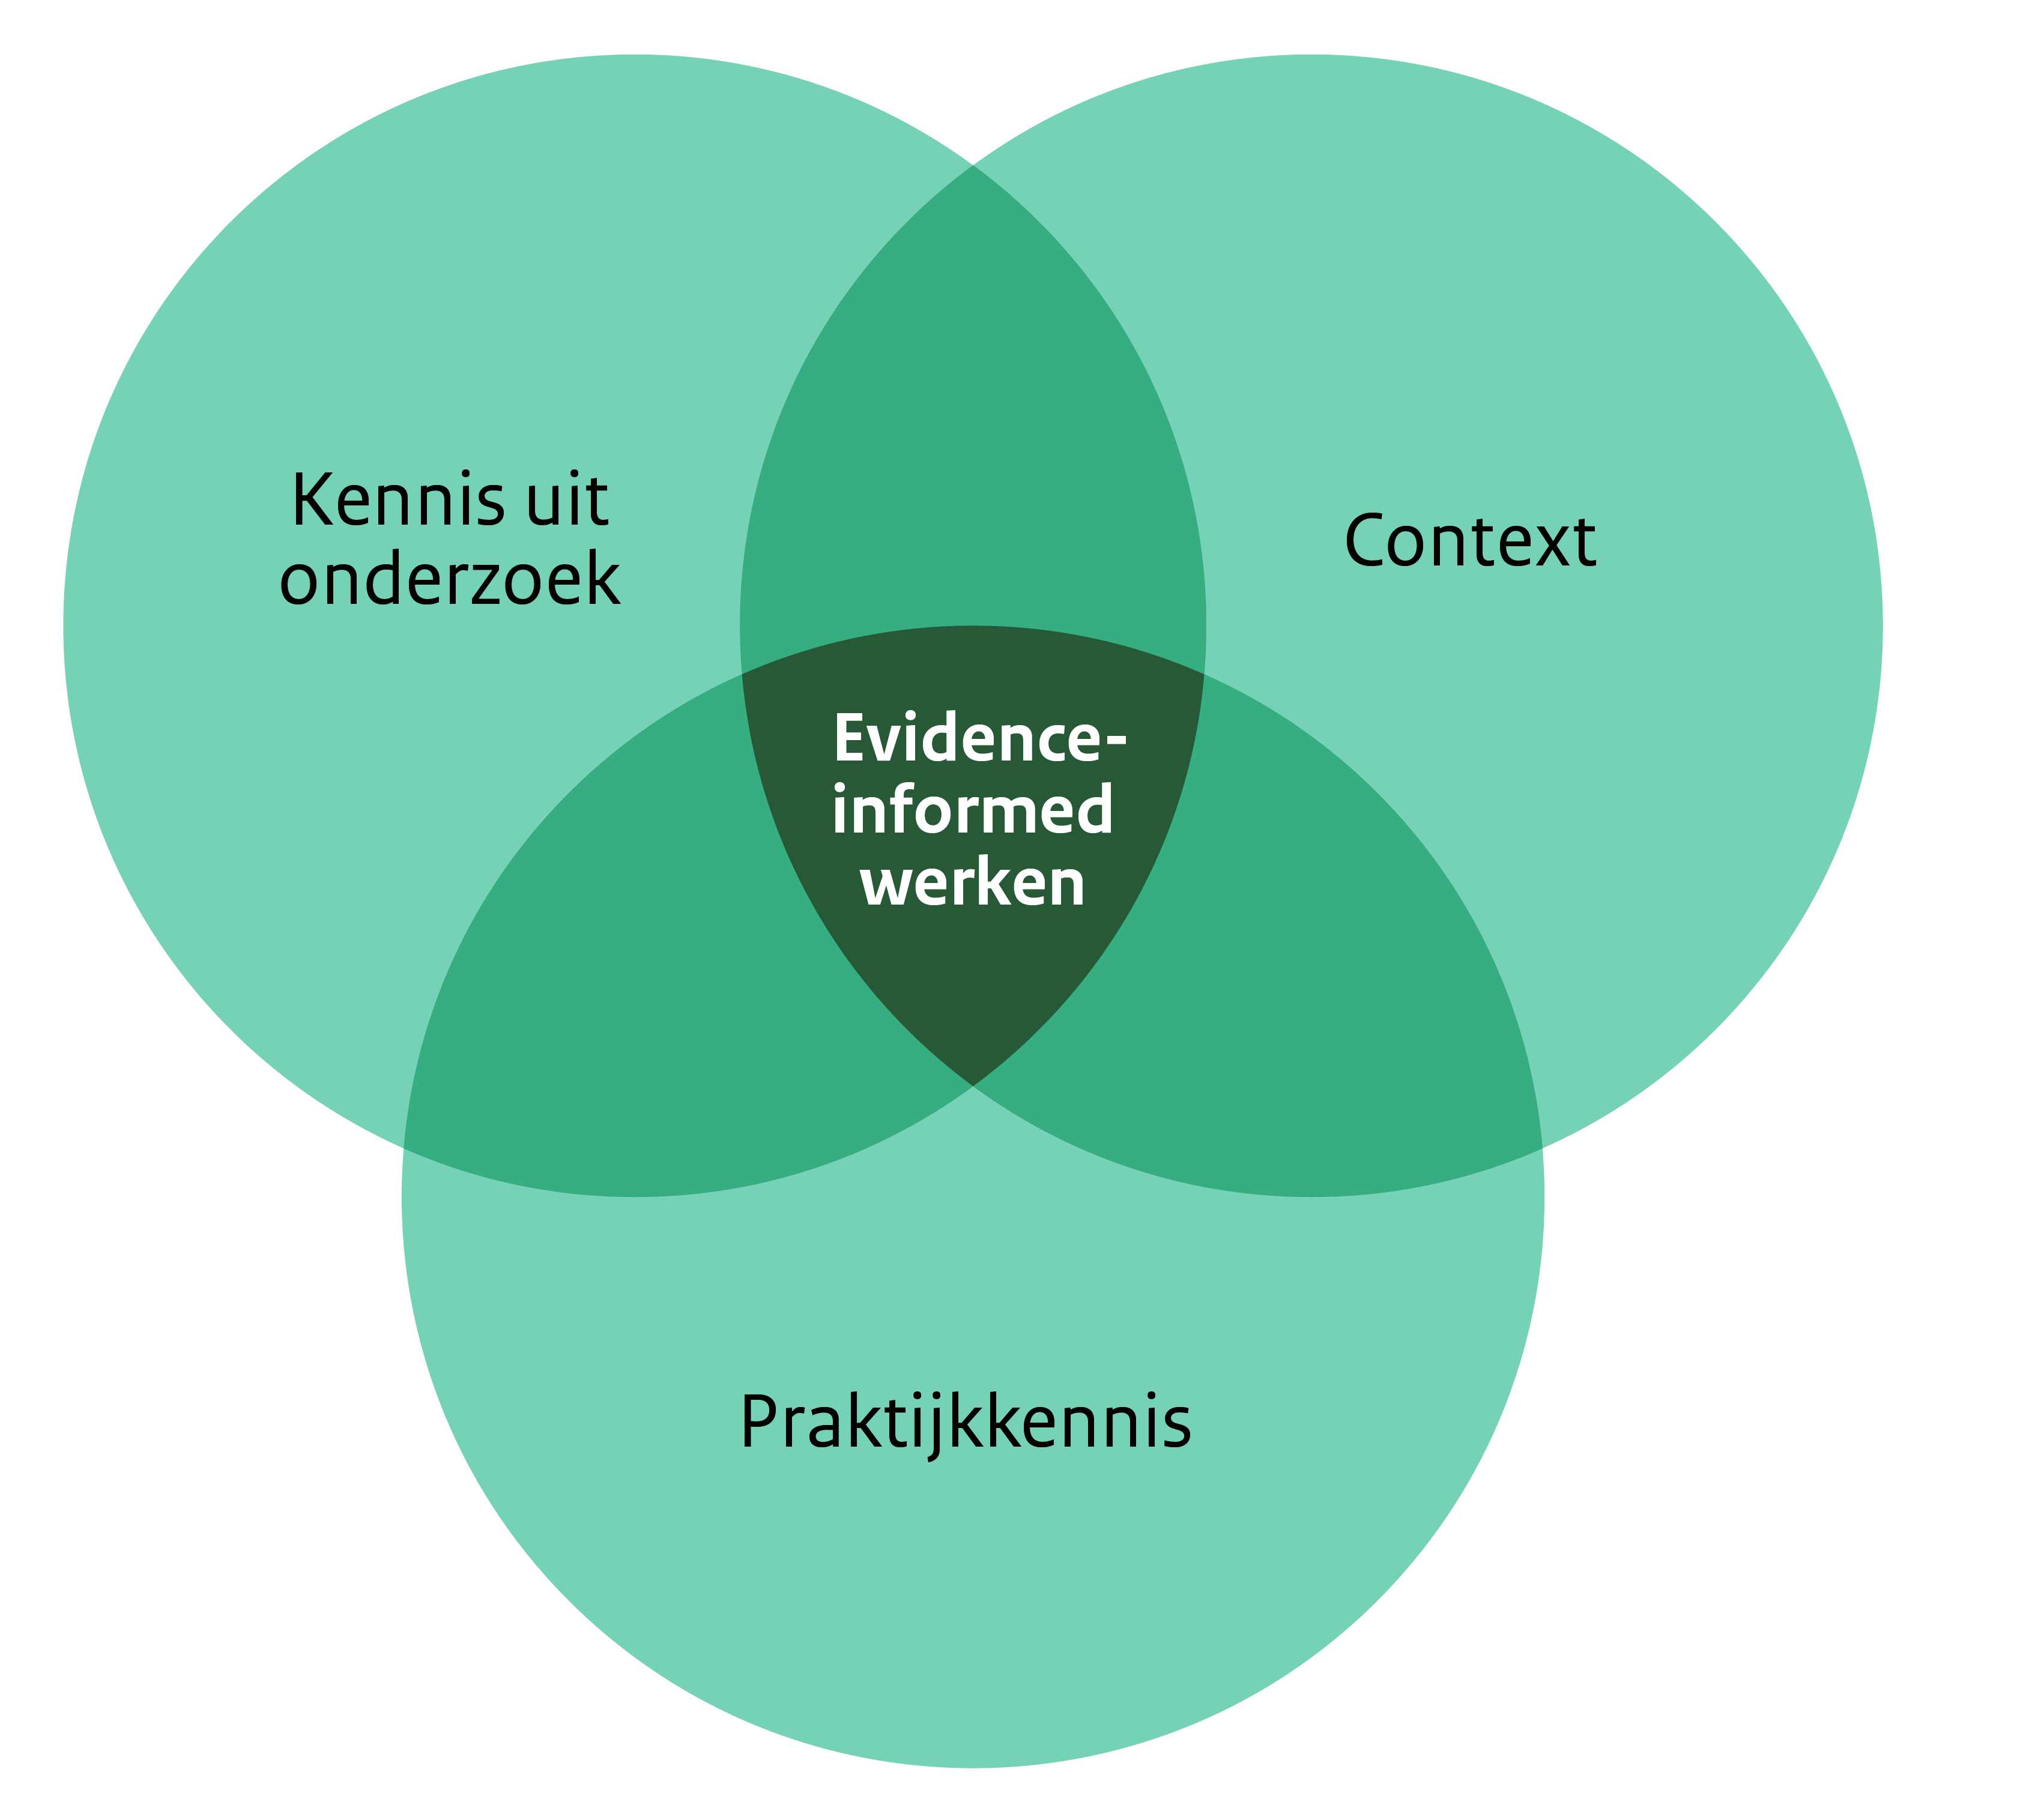
Evidence-informed werken
Interventiekaart Verbetering basisvaardigheden
Notes:
In het masterplan basisvaardigheden stimuleren we het gebruik van kennis uit wetenschappelijk onderzoek bij de verbetering van basisvaardigheden. Evidence-informed werken is een belangrijk thema in het Masterplan basisvaardigheden.
Met evidence-informed werken wordt bedoeld dat je bij het werken aan onderwijsverbetering gebruik maakt van zowel praktijkkennis als kennis uit wetenschappelijk onderzoek.
Leraren en schoolteams werken dus ‘evidence-informed’ wanneer zij hun onderwijs verbeteren op basis van kennis uit onderzoek gecombineerd met kennis uit de praktijk, rekening houdend met de specifieke context van die school.
Die combinatie van wetenschappelijke kennis met praktijkkennis is heel belangrijk omdat niet altijd alles wat op de ene school werkt, even effectief is op de andere school.
De context van de school heeft invloed op de effectiviteit van de aanpak of de interventie. Misschien heeft u een specifieke leerling-populatie of is de school anders georganiseerd. Daarom is het belangrijk dat je je verdiept in waarom iets werkt of onder welke voorwaarden iets werkt en wat dus zou kunnen werken in uw situatie.
Anders dan evidence-based.
We bieden ondersteuning voor alle subsidiescholen in de vorm van de interventiekaart met betrouwbare kennisbronnen en vindplaatsen voor kennis en goede praktijkvoorbeelden, conferenties voor de subsidiescholen en een reeks inspiratievideo’s en podcast.

Slide 11
Begeleide leernetwerken
Presenteren door de school
Meekijken in de praktijk
Reflecteren op de aanpak
Notes:
Siebe
uitgangspunten BLN:
- Focus op impact in de klas
- Leren van en met elkaar
- Focus op de sleutelrol van de schoolleiding
Theory of action
Instructional rounds – lerende effect van samen kijken in de educatieve kern.

Slide 12
 |  | Begin bij de leerlingen!
3 Schoolleiding | 2 Leraren
Theory of action: Als de schoolleiding x doet … | … zullen leraren in staat zijn om y te doen… | … wat leerlingen zal helpen bij het leren.
1
Leerlingen
Gebaseerd op: ‘Creating a Theory of Action for improving teaching and learning’, Center for Educational Leadership, University of Washington – College of Education
Notes:
Siebe

Slide 13
Gezamenlijk werken aan beter reken-wiskundeonderwijs
Notes:
Wilco

Slide 14
Eén stelling, zes denkrichtingen
Notes:
Wilco

Slide 15
Scan de code voor de Mentimeter
Notes:
Wilco
Eventueel, afhankelijk van grootte van de groep.
Masterplan Basisvaardigheden - Panamaconferentie 2024 - Mentimeter

Slide 16
Wat kunnen we meenemen op basis van de uitwisseling?
Afsluiting
Notes:
Martine?

Slide 17
Een goede basis voor een betere kans.
Panamaconferentie 30 mei 2024
masterplanbasisvaardigheden@minocw.nl

